Slide 1
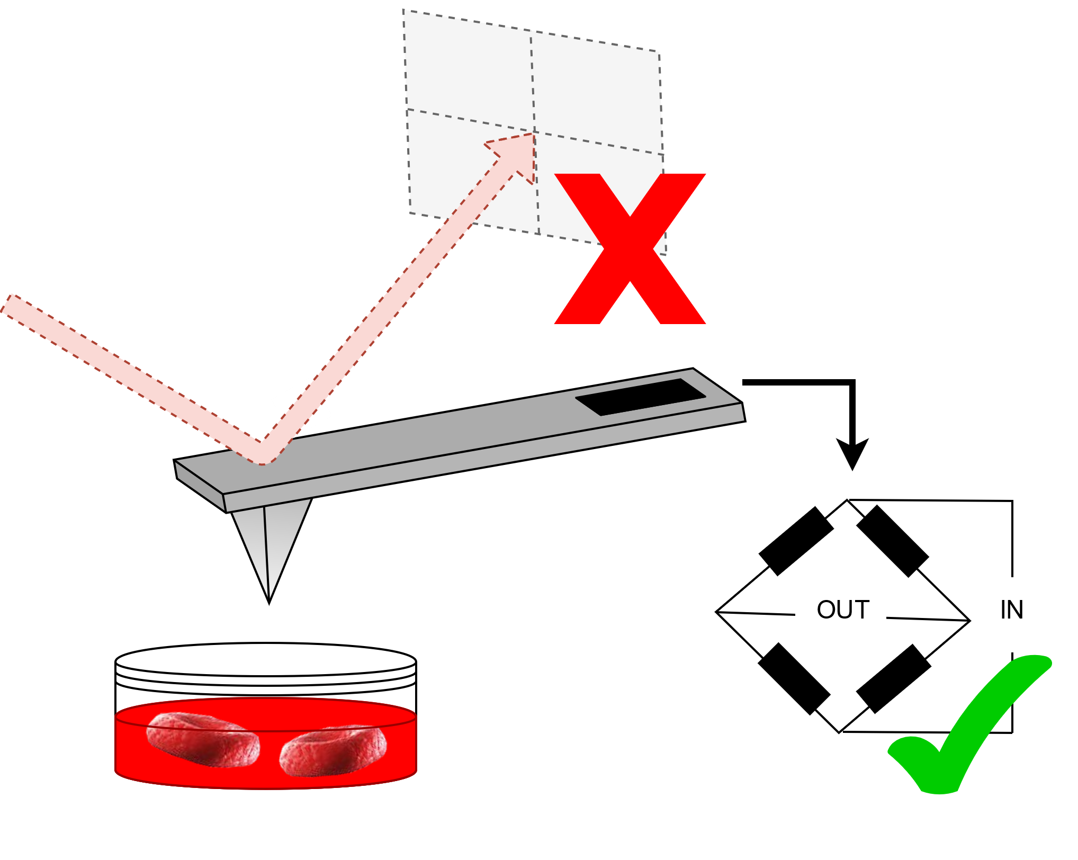
Im Dunkeln tappen
– wie man Zellen im Blut ertastet
Hannah Seferovic
Macke Award Präsentation 2019

Slide 2
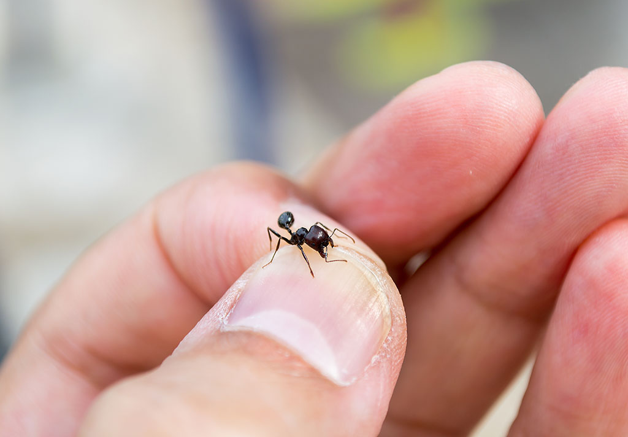
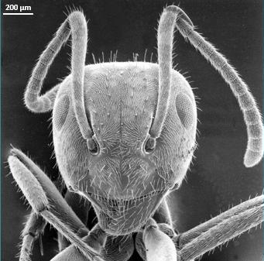
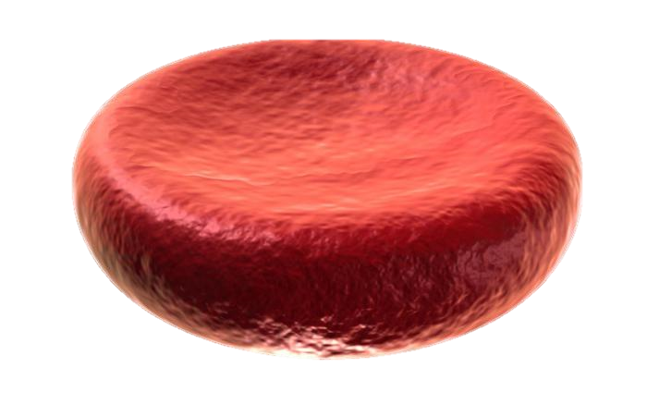
Rasterkraftmikroskopie (Atomic force microscopy; AFM)

Slide 3
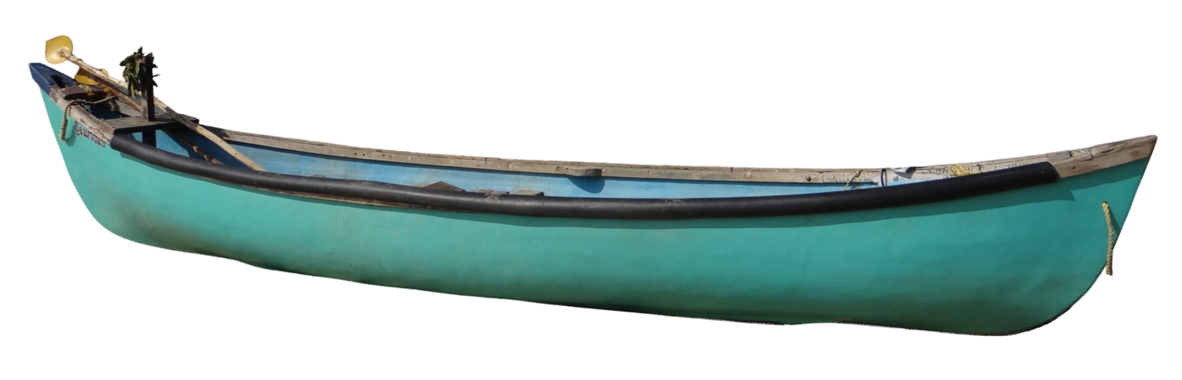


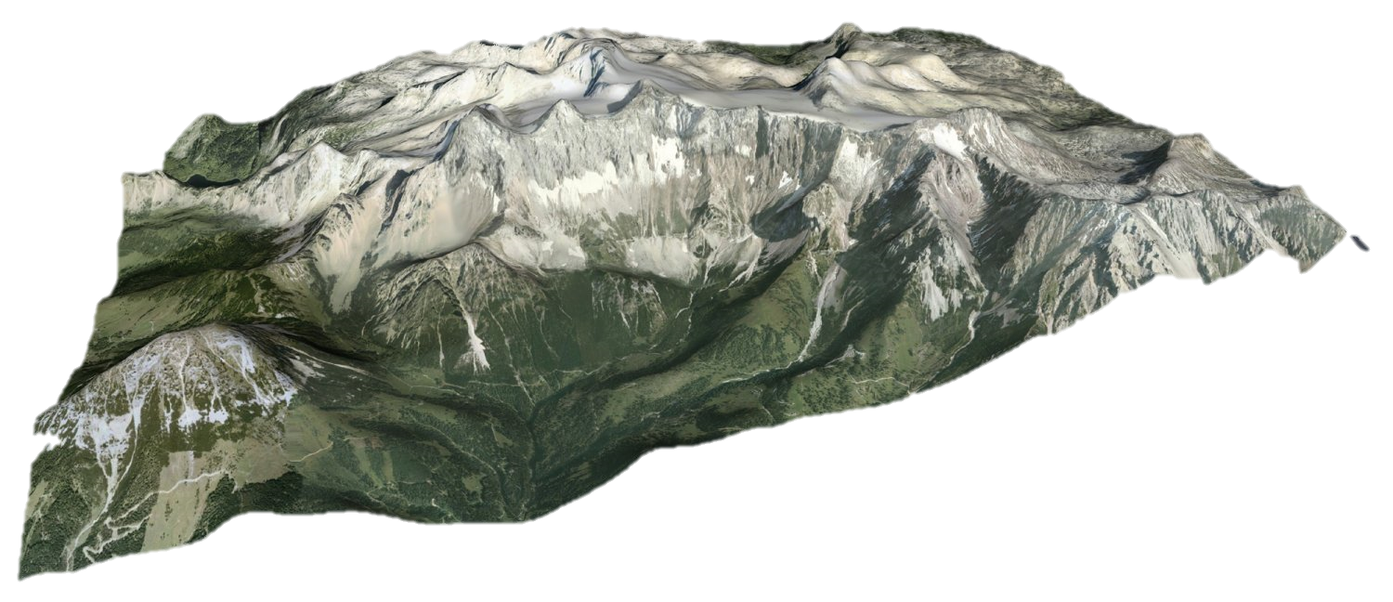
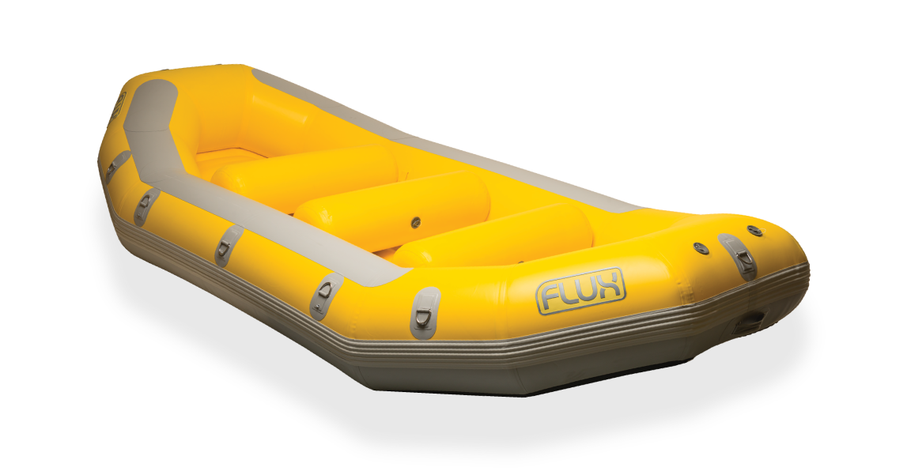









Höhe: -253 m
LUFT
REIN
RAUS

Slide 4

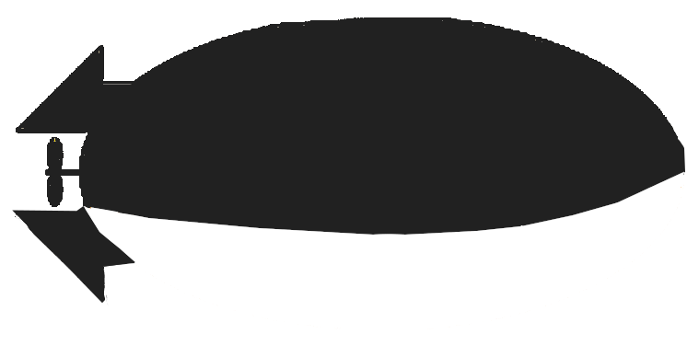





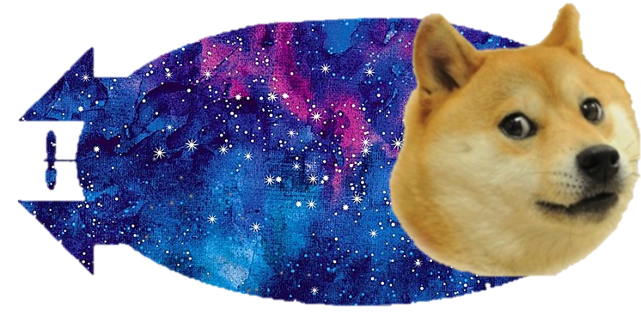
SUBMARINE
SELECT
DER KLASSIKER
DAS BATMOBIL
FREE WILLY
SUMSUM
DIE PRINZESSIN
SCIENCE DOGE

Slide 5
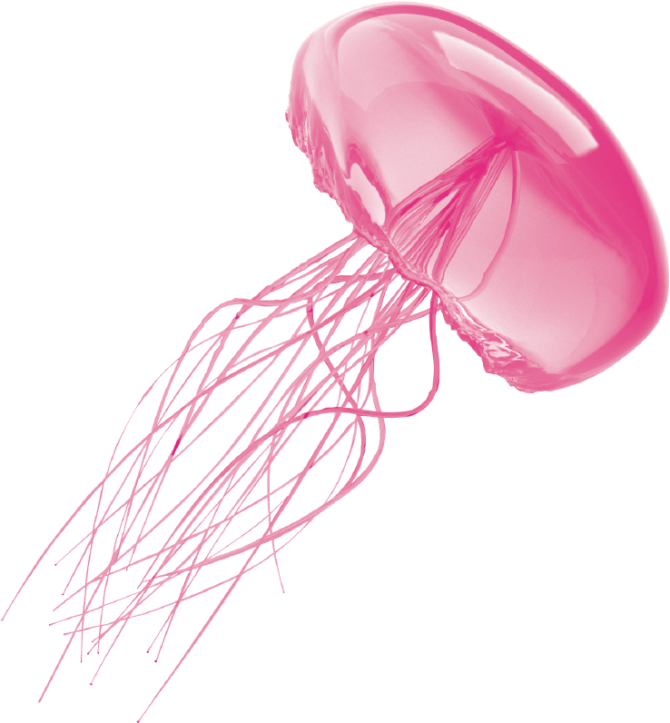


START
1
2
3
LEVEL 1
GESCHAFFT!
LUFT
REIN
RAUS

Slide 6
PROBIER‘S
NOCHMAL!
START
1
2
3
LUFT
REIN
RAUS

Slide 7

LUFT
REIN
RAUS

Slide 8

Einfallswinkel = Ausfallswinkel
α = β
α
β
LUFT
REIN
RAUS

Slide 9
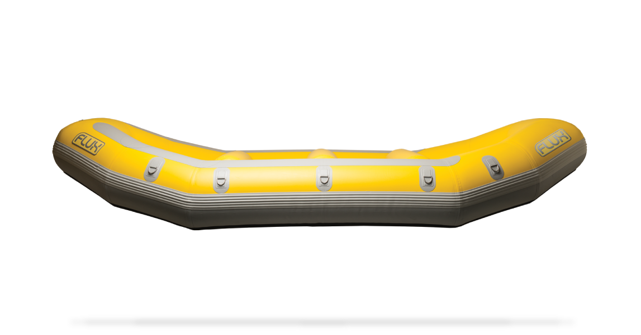
LUFT REIN
LUFT RAUS
α
β
LUFT
LUFT
REIN
REIN
RAUS
RAUS

Slide 10


LUFT REIN
LUFT RAUS
Einfallswinkel = Ausfallwinkel
γ = δ
γ
δ
LUFT
REIN
RAUS

Slide 11
LUFT REIN
LUFT RAUS
1
START
2
3
LEVEL 2
GESCHAFFT!
LUFT
REIN
RAUS

Slide 12
Rasterkraftmikroskopie mit Laserlichtauslese

Slide 13
Rasterkraftmikroskopie mit Laserlichtauslese

Slide 14
Rasterkraftmikroskopie mit Laserlichtauslese

Slide 15
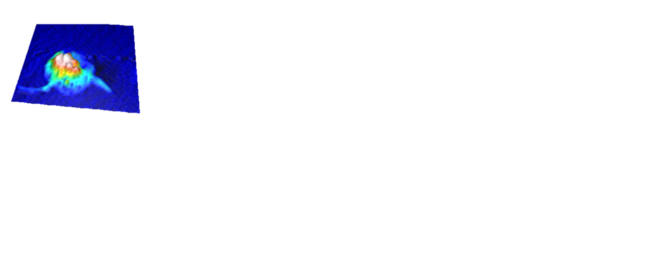
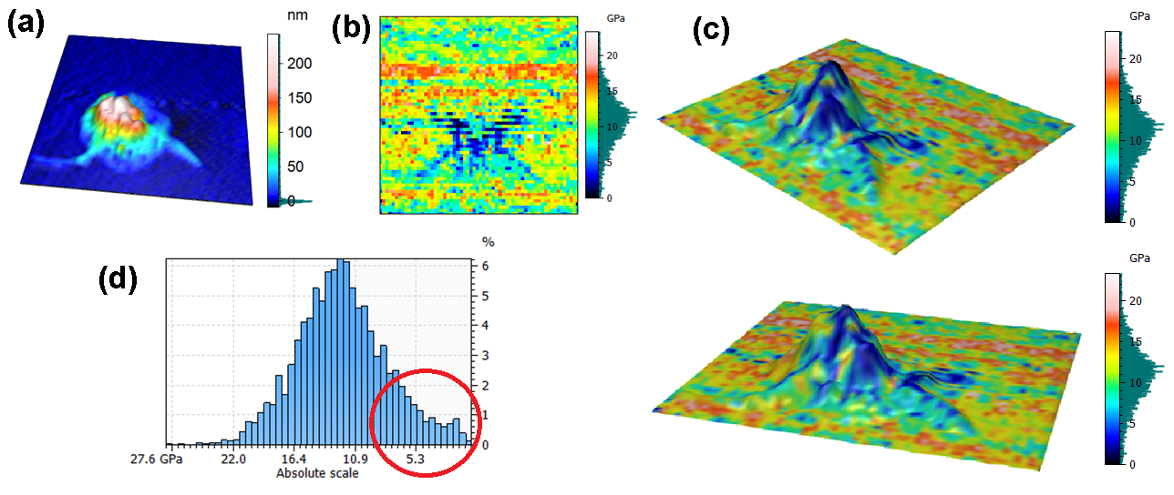
Abtasten der Probe – Linie für Linie

Slide 16


LUFT REIN
LUFT RAUS
UPS!
START
1
2
3
GLEICH NOCH EINMAL!
LUFT
REIN
RAUS

Slide 17
SUBMARINE
SELECT
SUCH
SELF-SENSING
DER KLASSIKER
DAS BATMOBIL
FREE WILLY
SUMSUM
DIE PRINZESSIN
SCIENCE DOGE

Slide 18
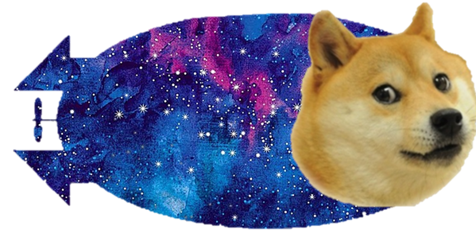
START
1
2
3
LEVEL 3
SUCH WOW!
LUFT
REIN
RAUS

Slide 19
Cantilever mit Piezowiderständen

Slide 20
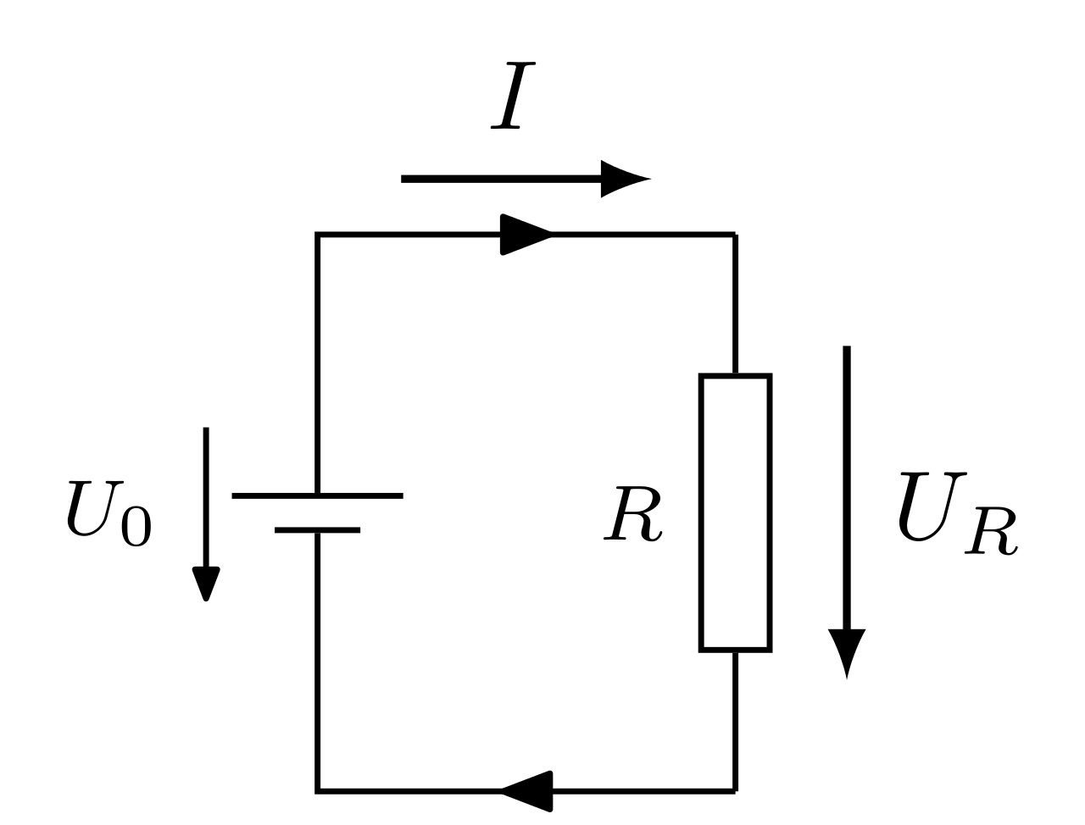
Cantilever mit Piezowiderständen
Bewegung nach oben
U_{R} = R ⋅ I
U_{R} = R ⋅ I

Slide 21
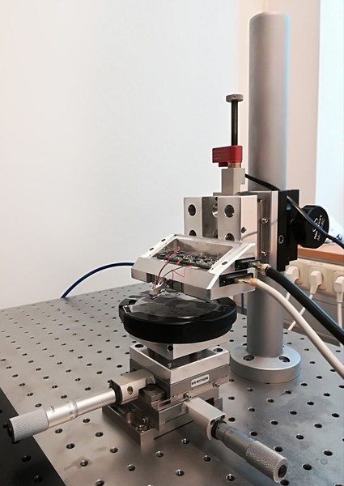
Messung in trüben Flüssigkeiten

Slide 22
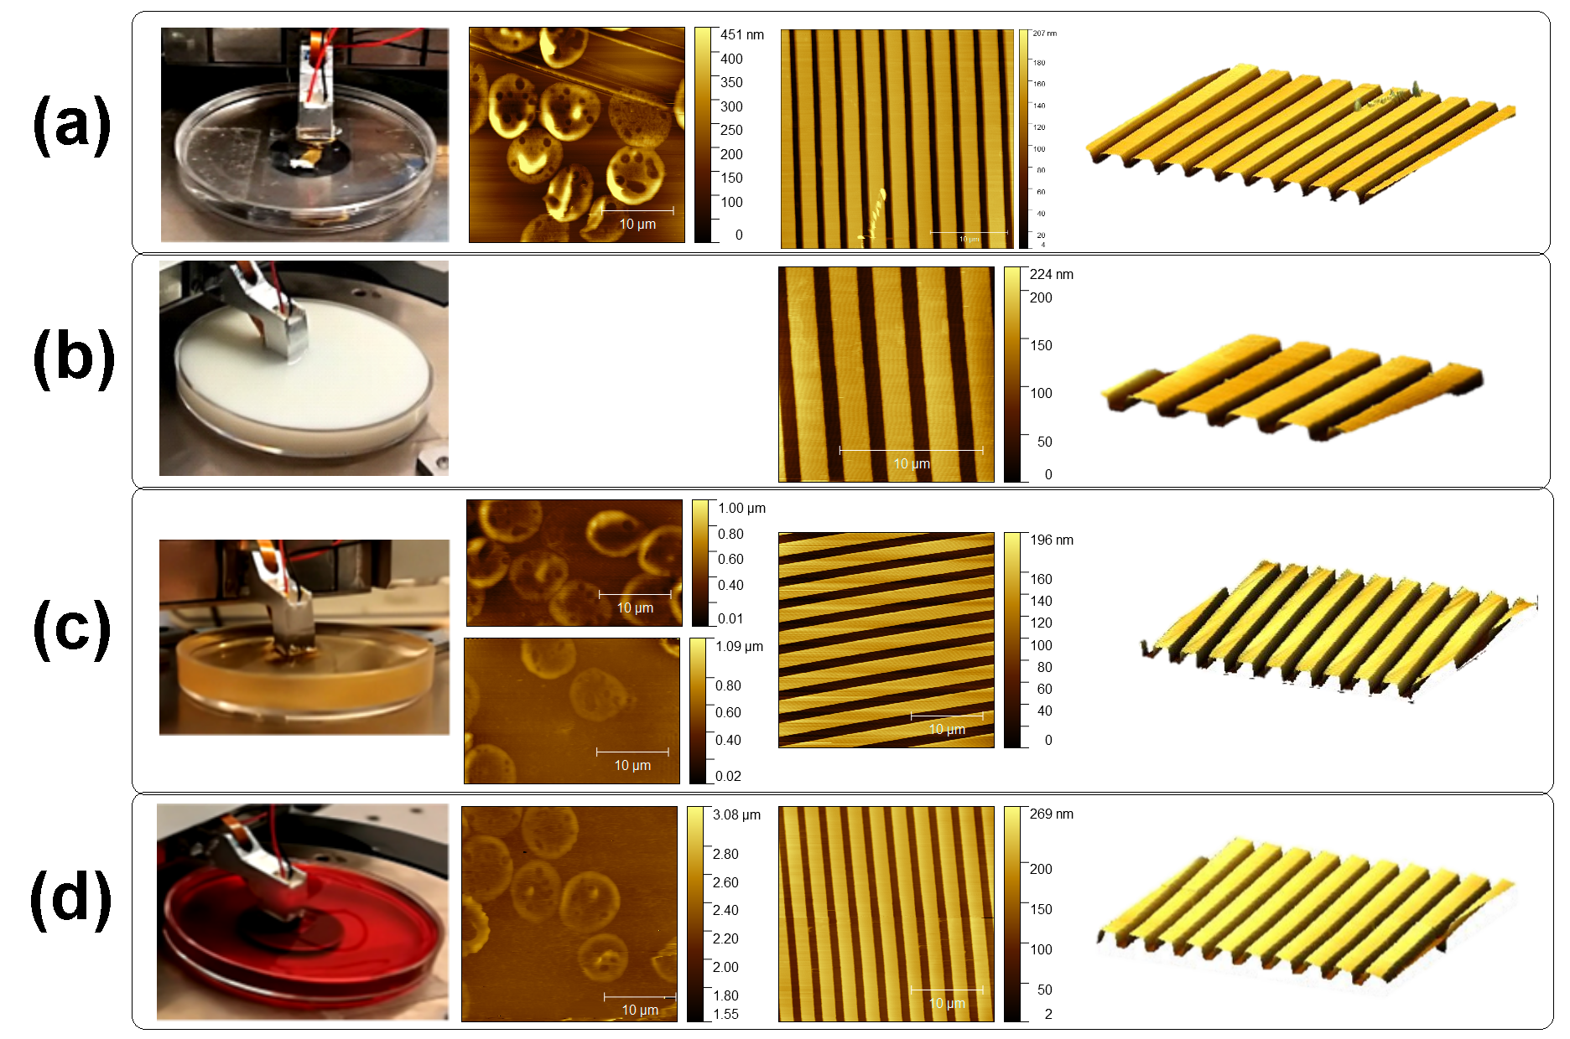
Messung in trüben Flüssigkeiten
Milch
verdünntes Serum (1:3)
verdünntes Blut (1:8)
deionisiertes Wasser

Slide 23
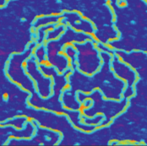
RASTERKRAFTMIKROSKOPIE WARUM?
FLÜSSIGKEIT
=
NATÜRLICHE UMGEBUNG
DARSTELLUNG KLEINSTER STRUKTUREN
3D GESTALT

Slide 24

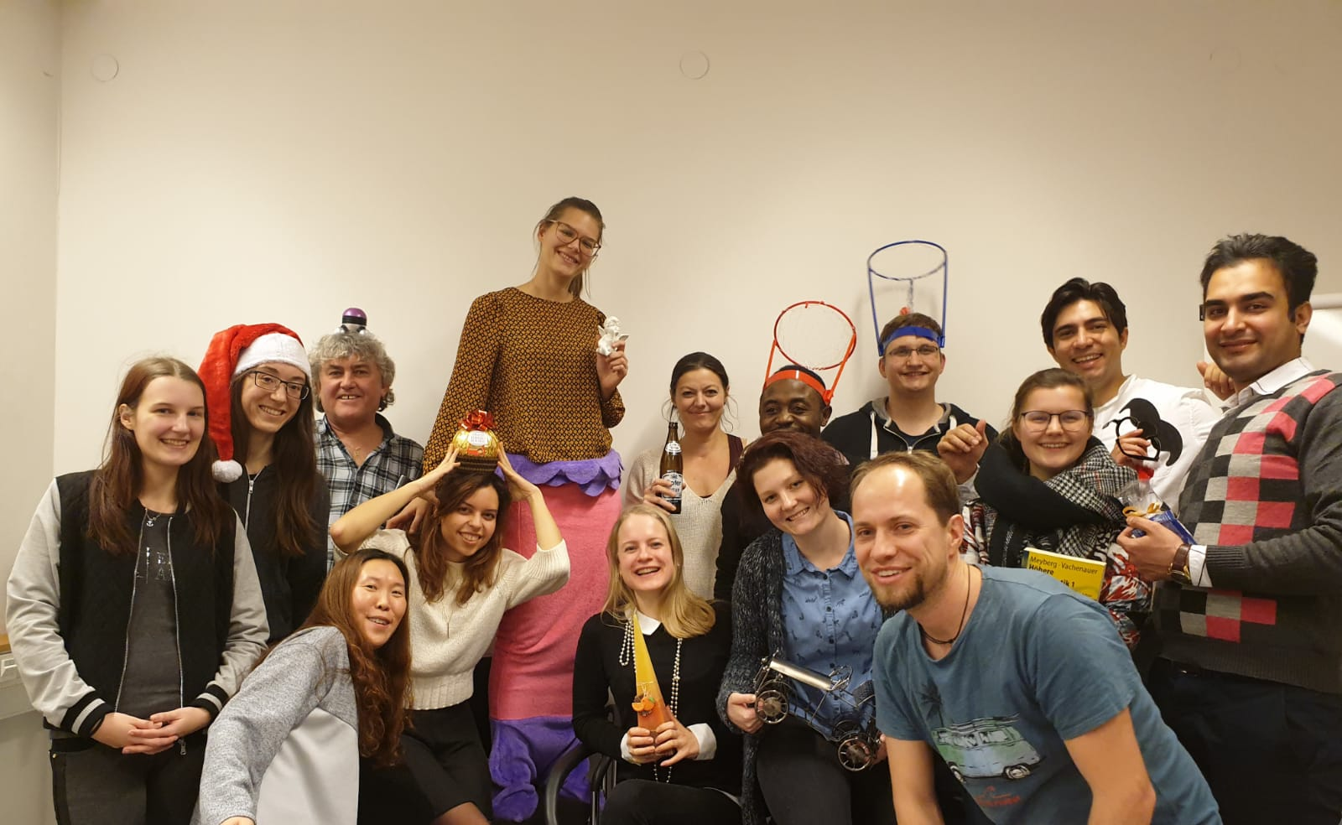




Slide 25
Danke für eure Aufmerksamkeit!

Slide 26
BILDQUELLEN
Freigestellte Bilder | png.com, PNG images and cliparts for web design (http://pngimg.com/)
Ameise auf Hand | TECHTAG (https://www.techtag.de/)
Elektronenmikroskopiebild Ameisenkopf | University of Victoria, Advanced Microscopy Facilities, (https://www.uvic.ca/research/advancedmicroscopy/)
Rotes Blutkörperchen | https://de.kisspng.com/
3D Modell – Dachstein Montain Range in Austria | 3DEXPORT (de.3dexport.com)

